Slide 1


Construire le pont entre le méta-modèle Ariane et la connaissance métier ferroviaire
  GraphRAG Ariane
Architecture, pipelines et démonstration
BOUFFI Douaa · 10/09/2026 · [Service/DGII DTR IP3M DDR]
Notes:
Bonjour à toutes et à tous. Cette présentation explique comment nous avons construit un assistant spécialisé dans Arianes. Je vais d’abord poser le problème, puis détailler les trois couches de connaissance, le pipeline d’extraction métier, le retrieval, l’application et les tests. La démonstration montrera ensuite plusieurs familles de questions.

Slide 2
INTRODUCTION
Objectif de la présentation
Comprendre pourquoi le projet combine UML, documents et relations métier
Suivre les données depuis les fichiers sources jusqu’à Neo4j (Base de Données Graphe)
Comprendre le rôle de chaque script du pipeline
Voir comment le retriever (moteur de recherche) choisit la bonne source selon la question
Évaluer les résultats, les limites et les prochaines étapes
Notes:
L’objectif est que chacun puisse comprendre le chemin complet d’une information. Nous partirons d’un fichier XMI ou d’une fiche texte, puis nous suivrons sa transformation, son stockage et son utilisation dans une réponse. Je distinguerai toujours le calcul déterministe, la recherche documentaire et la rédaction par le LLM.

Slide 3
PROBLÈME
Trois formes de connaissance
Métamodèle UML
classes, attributs, héritages
Fiches documentaires
procédures, règles, définitions
Graphe métier
concepts, relations, conditions
Une question n’interroge pas toujours la même couche
Notes:
Le métamodèle répond à des questions de structure. Les fiches répondent aux questions de définition et de procédure. Le graphe métier représente les relations fonctionnelles exprimées dans ces fiches. Une difficulté majeure du projet consiste à ne pas mélanger ces niveaux.

Slide 4
ARCHITECTURE
Architecture générale et flux d’exécution
PRÉPARATION HORS LIGNE
EXÉCUTION EN LIGNE
Exports XMI
44 JSON UML
GraphRAG Retriever (cerveau de recherche)
NEO4J
UML + documents + métier
Builders et contrôles
29 fiches texte
Propositions métier
Agent
SQLite
comptes + conversations
Interface web:
réponse + sous-graphe
Le graphe porte la connaissance. SQLite porte l’état utilisateur.
Notes:
Voici le chemin complet. Les pipelines hors ligne préparent la connaissance. Neo4j stocke cette connaissance. Le retriever construit un contexte adapté à chaque question. L’agent formule la réponse, FastAPI expose le service et l’interface le rend accessible. SQLite reste séparé car il gère l’état applicatif.

Slide 5
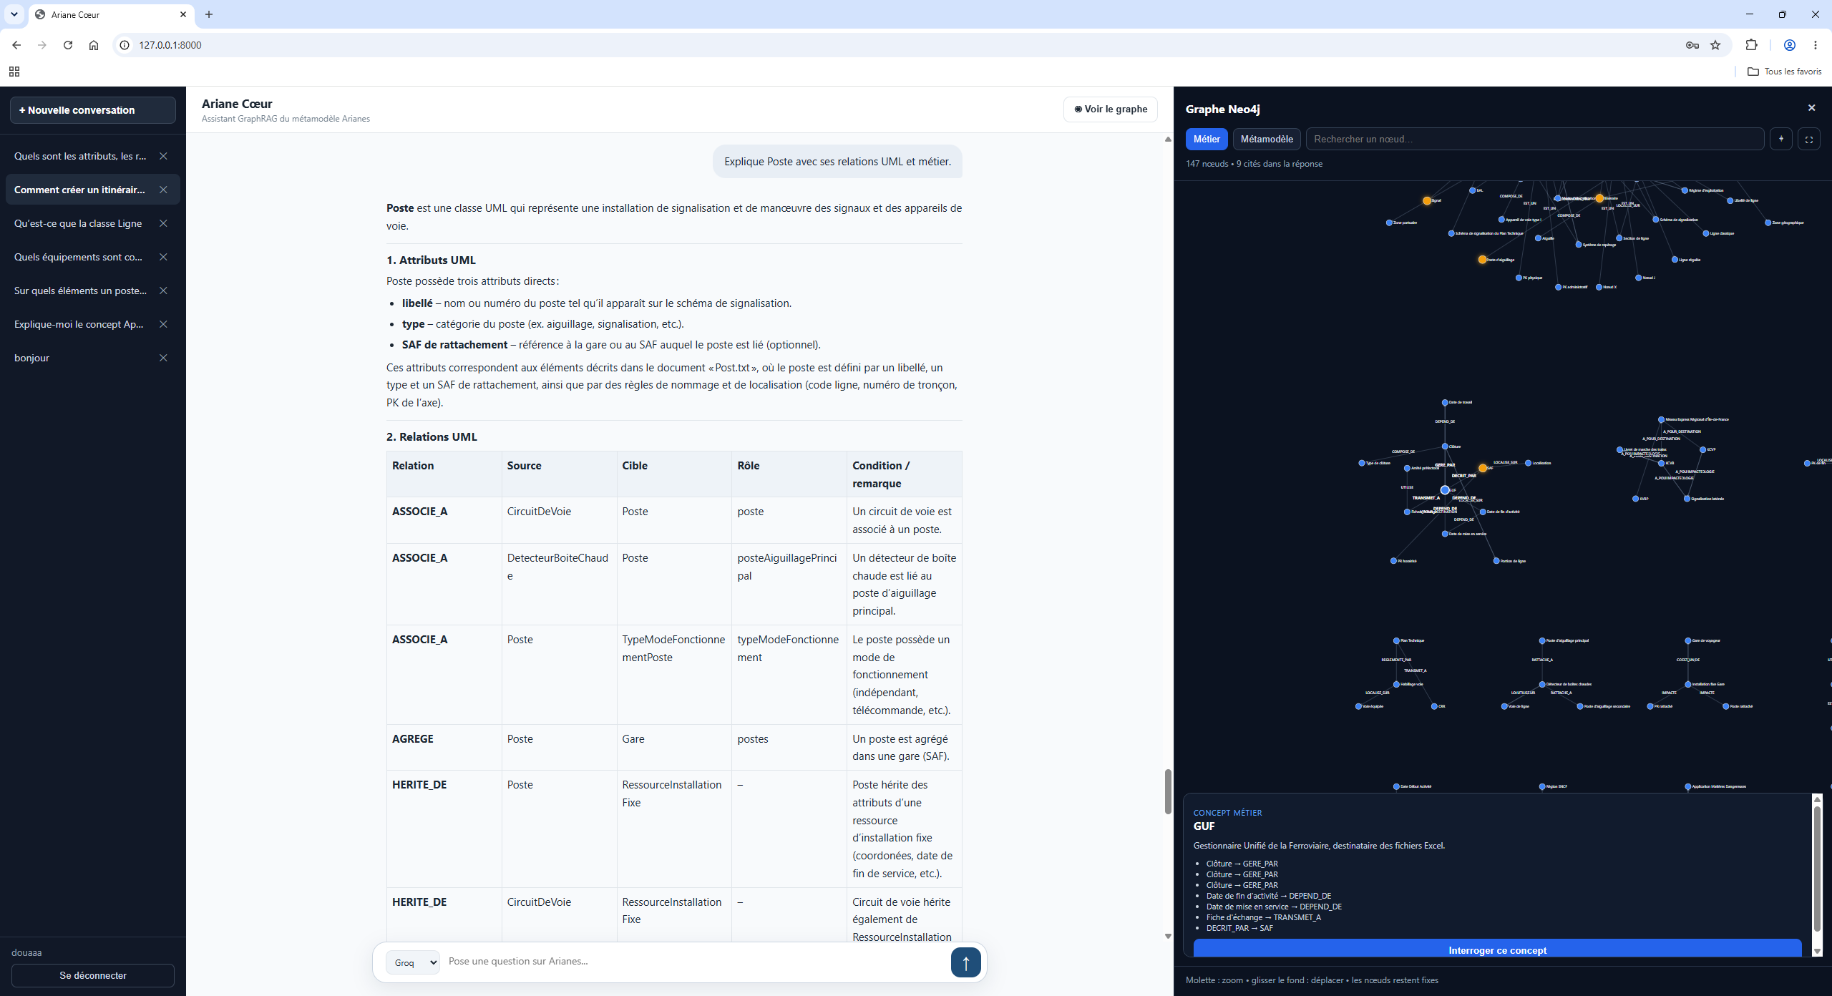
ARCHITECTURE
Architecture générale et flux d’exécution
Notes:
Voici le chemin complet. Les pipelines hors ligne préparent la connaissance. Neo4j stocke cette connaissance. Le retriever construit un contexte adapté à chaque question. L’agent formule la réponse, FastAPI expose le service et l’interface le rend accessible. SQLite reste séparé car il gère l’état applicatif.

Slide 6
ARCHITECTURE
Modèle de données et provenance
REPRESENTE_PAR
Classe
Document
ConceptMetier
A_ATTRIBUT
DOCUMENTE_PAR
Attribut
Chunk (morceau de texte)
RELATION_METIER
statut + condition
EST_DE_TYPE
ETAYE_PAR
Type / Enum
embedding[1024]
(encodage)
ConceptMetier
STRUCTURE
PREUVE
SENS MÉTIER
Notes:
Les couches partagent la même base mais gardent des labels et relations distincts. REPRESENTE_PAR rapproche un concept métier d’une classe UML. DOCUMENTE_PAR le rattache à sa fiche. ETAYE_PAR pointe vers les chunks justificatifs. Cette séparation évite de présenter une relation métier comme une association UML.

Slide 7
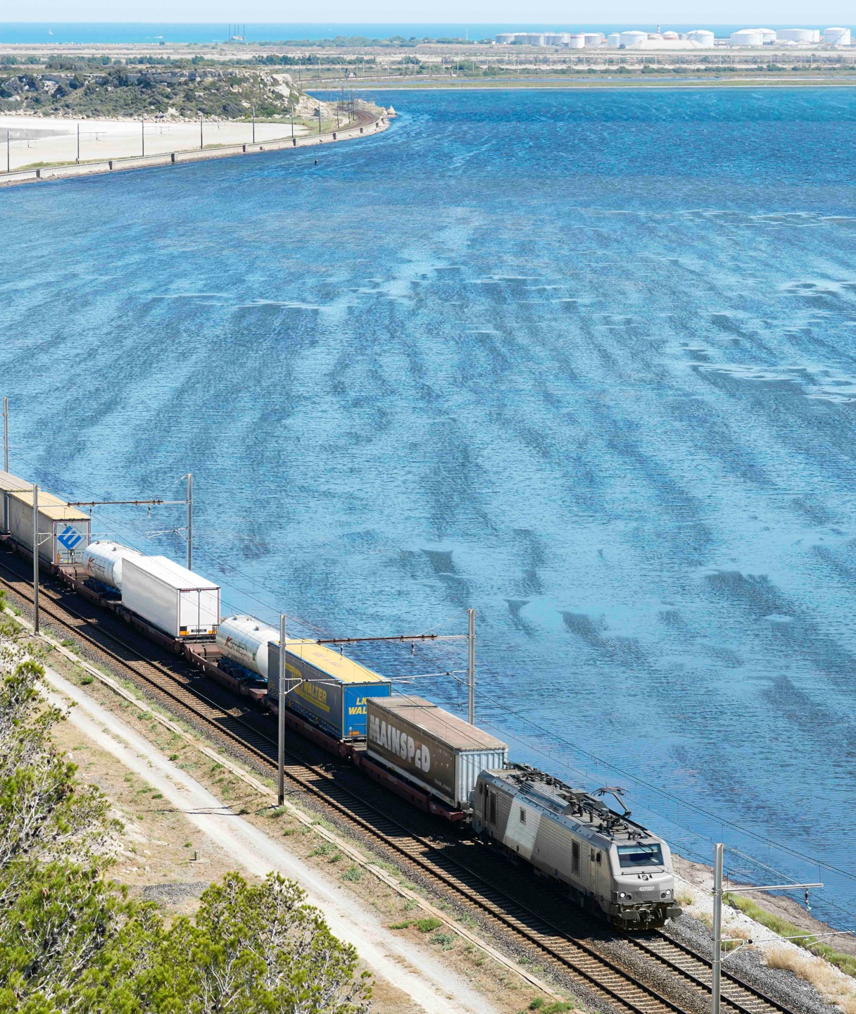
ARCHITECTURE
Organisation du dépôt
api.py
index.html
arianes/
agent.py
retrieval.py
paths.py
arianes/graph/
uml_builder.py
metier_builder.py
arianes/pipelines/
extraction_*.py
validation_*.py
generer_pilotes.py
project_data/
xmi/
uml/
procedures/
metier/
tests/ ml/
documentation/ legacy/
Notes:
Le code actif se trouve dans arianes. Les sources et artefacts sont sous project_data. Les tests, la documentation, le prototype ML et les anciens essais sont séparés. paths.py centralise les chemins afin d’éviter la dépendance au dossier depuis lequel une commande est lancée.

Slide 8
PIPELINE STRUCTUREL
Pipeline UML, du modèle source aux requêtes
1
2
3
4
5
XMI
classes, propriétés, associations
PARSEUR
résolution des IDs et cardinalités
JSON
format intermédiaire contrôlable
BUILDER
MERGE, contraintes et index
NEO4J
sous-graphes et chemins
Documentation
Enums
Multiplicités
Déduplication
Idempotence
Sortie exploitable : Classe, Attribut, Type, HERITE_DE, COMPOSE_DE, AGREGE, ASSOCIE_A
Notes:
Le pipeline structurel comporte deux étapes. Le convertisseur transforme le XMI complexe en JSON normalisé. Le builder importe ensuite ces JSON dans Neo4j. Le JSON intermédiaire permet de contrôler les données avant l’écriture et de relancer l’import.

Slide 9
XMI_TO_JSON.PY
Conversion XMI vers JSON
XMI technique
identifiants et balises
parse_xmi parcourt les éléments XML et résout leurs identifiants
get_documentation récupère la description des éléments UML
get_multiplicity conserve les cardinalités des extrémités
Les classes, attributs, enums, généralisations et associations sont séparés
deduplique réduit les répétitions présentes dans certains exports
JSON lisible
classes et relations
Notes:
Le XMI n’est pas interrogé directement en production. parse_xmi récupère les classes, attributs et associations. Les fonctions spécialisées lisent la documentation, les enums et les multiplicités. Le fichier JSON final devient le contrat d’entrée du builder Neo4j.

Slide 10
UML_BUILDER.PY
Construction du graphe UML
create_constraints crée contraintes d’unicité et index
merge_classe et merge_attribut construisent les éléments du modèle
merge_enum ajoute les énumérations et leurs valeurs
add_relation accepte héritage, composition, agrégation et association
MERGE rend une réimportation identique idempotente
Les rôles et cardinalités restent des propriétés des relations
Notes:
Le builder crée les contraintes avant les données. Les méthodes de fusion traitent séparément classes, attributs, types et enums. Les relations UML sont limitées à une liste autorisée. MERGE permet une relance sans duplication volontaire, mais ne remplace pas le contrôle de la qualité des sources.

Slide 11
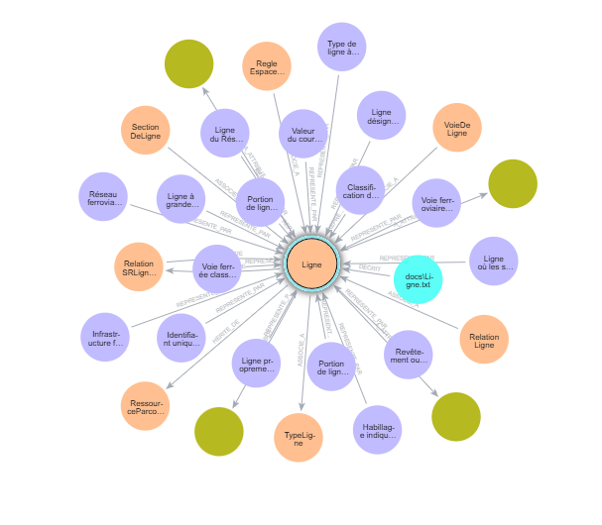
UML_BUILDER.PY
Construction du graphe UML
Notes:
Le builder crée les contraintes avant les données. Les méthodes de fusion traitent séparément classes, attributs, types et enums. Les relations UML sont limitées à une liste autorisée. MERGE permet une relance sans duplication volontaire, mais ne remplace pas le contrôle de la qualité des sources.

Slide 12
DOCUMENTS ET CHUNKS
Pipeline documentaire et double indexation
Index vectoriel
similarité cosine
Fiche texte complète
Découpage
position + texte
Nœuds Chunk
Fusion réciproque
des rangs
APPARTIENT_A
Index plein texte
termes exacts
Document
Le vecteur retrouve le sens. Le plein texte protège les acronymes et les noms exacts.
Notes:
Une fiche complète est trop longue pour être envoyée à chaque question. Elle est découpée en chunks. Chaque chunk reçoit un embedding, puis est lié à son document. La position du passage et son texte restent conservés, ce qui permet de reconstruire la provenance.

Slide 13
RETRIEVAL DOCUMENTAIRE
Recherche hybride des passages
Recherche vectorielle
proximité sémantique
Fusion des rangs
+ périmètre des classes
4 meilleurs chunks
contexte borné
Recherche plein texte
mots et expressions
Notes:
La recherche vectorielle retrouve le sens, tandis que le plein texte favorise les termes exacts. Le retriever fusionne les deux classements et limite la recherche aux classes explicitement résolues lorsqu’un périmètre existe. Quatre chunks documentaires sont généralement retenus, puis les preuves métier peuvent être ajoutées en priorité.

Slide 14
Extraction et validation du graphe métier
02
Notes:
Nous passons maintenant à la couche la plus expérimentale et la plus contrôlée du projet : l’extraction de relations métier depuis les fiches. Le LLM propose des candidats, mais plusieurs étapes les contrôlent avant l’import.

Slide 15
PIPELINE MÉTIER
Extraction métier contrôlée, morceau par morceau
Fiche + lignes
Morceau borné
Classes candidates
LLM extracteur
JSON candidat
Contrôles locaux
Boucle de traçabilité
Citation exacte + document + plage de lignes
Rejet bloquant
Le modèle propose une assertion. La preuve reste vérifiable indépendamment du modèle.
Notes:
charger_catalogue fournit les classes connues. decouper_document crée des morceaux avec numéros de lignes. classes_candidates réduit les classes transmises au modèle. prompt_extraction impose un schéma JSON et des prédicats autorisés. valider_extraction contrôle immédiatement les concepts, citations et relations. consolider déduplique le résultat d’une fiche.

Slide 16
EXTRACTION_GLOBALE.PY
Traitement global et checkpoints
Découverte automatique des 29 fichiers texte
Traitement document par document
Écriture d’un checkpoint .metier.json après chaque fiche
Consolidation finale dans une proposition globale
Aucune écriture automatique dans Neo4j à cette étape
Notes:
Les checkpoints protègent le travail contre une panne réseau ou une interruption. Ils permettent aussi une inspection fiche par fiche. L’option force recalcule si nécessaire. Le résultat reste une proposition hors ligne et ne doit pas entrer directement dans Neo4j.

Slide 17
VALIDATION MÉTIER
Décision V3 pour chaque relation extraite
Relation candidate
Source, cible et prédicat valides ?
non
REJETE
oui
Citation retrouvée dans les lignes ?
non
REJETE
24 relations rejetées
oui
Sens explicite et sans ambiguïté ?
preuve réelle, prudence
VALIDE
117 relations
PROBABLE
224 relations
Notes:
validation_metier normalise notamment les phrases passives et contrôle les prédicats. recontrole_metier relit le véritable passage, vérifie le chemin du document, les lignes et la citation. Il conserve les empreintes SHA-256 des entrées et écrit un nouveau dossier. Les statuts gradués évitent à la fois l’import aveugle et un filtre qui éliminerait toute relation utile.

Slide 18
SELECTION_PRUDENTE.PY ET GENERER_PILOTES.PY
Génération des 29 pilotes
Corrections V3
par fiche
Sélection
VALIDE + PROBABLE
29 pilotes + rapport
324 occurrences de concepts
Les concepts sans relation retenue sont exclus du pilote
Notes:
selection_prudente conserve les relations validées ou probables sans motif bloquant, puis conserve seulement les concepts utilisés. generer_pilotes applique cette logique aux 29 documents et produit un rapport. Les 324 concepts sont un total par fichier, avant consolidation complète des synonymes entre documents.

Slide 19
IMPORT NEO4J
Provenance complète d’une assertion métier
Document Post.txt
EST_COMMANDE_PAR
statut, condition, exception
Signal
Poste
DOCUMENTE_PAR
ETAYE_PAR
Chunk justificatif
REPRESENTE_PAR
Classe Signal
Classe Poste
citation + lignes + chunk_ids
Notes:
import_pilote vérifie avant toute écriture que les classes et documents existent de manière unique et que chaque citation est présente dans le corpus et dans Neo4j. metier_builder effectue ensuite les MERGE. La provenance reste attachée aux relations grâce au document, aux lignes, à la citation et aux chunk_ids.

Slide 20
Retrieval GraphRAG et génération des réponses
03
Notes:
Après la construction des données, nous allons suivre une question depuis sa saisie jusqu’à la réponse. Le retriever choisit la source, puis l’agent décide si une génération par LLM est nécessaire.

Slide 21
RETRIEVAL.PY
Résolution des entités
Normalisation des accents, ligatures et variations de casse
Découpage des noms CamelCase comme NoeudDeLigne
Priorité aux expressions exactes présentes dans la question
Élimination des classes génériques incluses dans un nom plus précis
Nœud de ligne ≈ NoeudDeLigne
Notes:
normaliser convertit plusieurs écritures vers une forme comparable. resoudre_classes utilise ensuite le catalogue Neo4j, privilégie les noms exacts et limite les faux positifs. Ce point a été particulièrement important pour les classes courtes ou incluses dans des noms composés.

Slide 22
GRAPHRAG
Routage vers six stratégies de recherche
STRUCTURE
attribut, héritage
CHEMIN_UML
chemin + UML
ANALYSER_QUESTION
QUESTION
normalisée
DOCUMENTAIRE
procédure, définition
CHEMIN_METIER
relation indirecte
METIER
commande, rattache
HYBRIDE
intentions combinées
Le mode HYBRIDE active seulement les couches réellement demandées
Notes:
analyser_question recherche des indices structurels, documentaires, métier et de chemin. Le mode hybride n’active pas toutes les sources par défaut. Il assemble uniquement les intentions détectées. Cette séparation réduit le bruit et rend le comportement testable.

Slide 23
GRAPHRAG
Orchestration du retrieval et assemblage du contexte
Historique utile
Entités candidates
Mode + sources
Classes racines
Sous-graphe UML
Voisinage métier
Chunks hybrides
Preuves ETAYE_PAR
prioritaires
Contexte JSON borné
12 chunks maximum avec preuves
Notes:
retrieve ajoute le dernier message utilisateur uniquement pour une véritable relance. Il détermine le mode, résout jusqu’à trois racines, construit le sous-graphe UML ou métier, calcule un chemin si demandé et cherche les chunks si le mode l’exige. Les preuves métier sont ajoutées avant les autres passages et le résultat devient un JSON borné.

Slide 24
AGENT
Répartition entre calcul déterministe et génération
MODE
NEO4J / RETRIEVER
LLM
SORTIE
STRUCTURE
attributs et voisins
aucun
texte déterministe
CHEMIN_UML
chemin non orienté
Calcul + reranking + LLM
séquence exacte
CHEMIN_METIER
plus court chemin
reformulation
phrases naturelles
DOCUMENTAIRE
chunks classés
rédaction
procédure détaillée
METIER / HYBRIDE
relations + preuves
synthèse contrôlée
réponse + schéma
Notes:
L’agent n’est pas la source de vérité. Pour l’UML, il peut répondre sans LLM. Pour un chemin métier, le modèle reçoit seulement la séquence contrôlée. Pour les autres modes, il reçoit le contexte complet avec des instructions contre l’invention et pour le respect des statuts, conditions et exceptions.

Slide 25
MISTRAL, GEMINI ET GROQ
Choix du fournisseur de génération
Mistral
Gemini
Groq
L’utilisateur choisit le fournisseur. Le contexte GraphRAG reste construit par le même retriever.
Des erreurs 429 relèvent des quotas de génération .
Notes:
Les trois fournisseurs utilisent des formats d’API différents, mais reçoivent le même contexte logique. Groq demande parfois une compaction pour respecter sa limite de taille. Une erreur 429 peut toucher la génération alors que les embeddings et le retrieval fonctionnent encore.

Slide 26
API ET MÉMOIRE
Séquence d’une question authentifiée
Navigateur
FastAPI
SQLite
Retriever
Neo4j / LLM
POST /ask + cookie
vérifier session et propriétaire
historique récent
question + historique
Cypher et génération
réponse + graphe
JSON affiché
Notes:
Neo4j stocke la connaissance, SQLite stocke l’état utilisateur. La route ask vérifie le propriétaire, charge l’historique, appelle l’agent, enregistre le message et le schéma. La mémoire ne dépend donc pas d’un état caché dans le LLM : elle est reconstruite depuis la conversation de l’utilisateur.

Slide 27
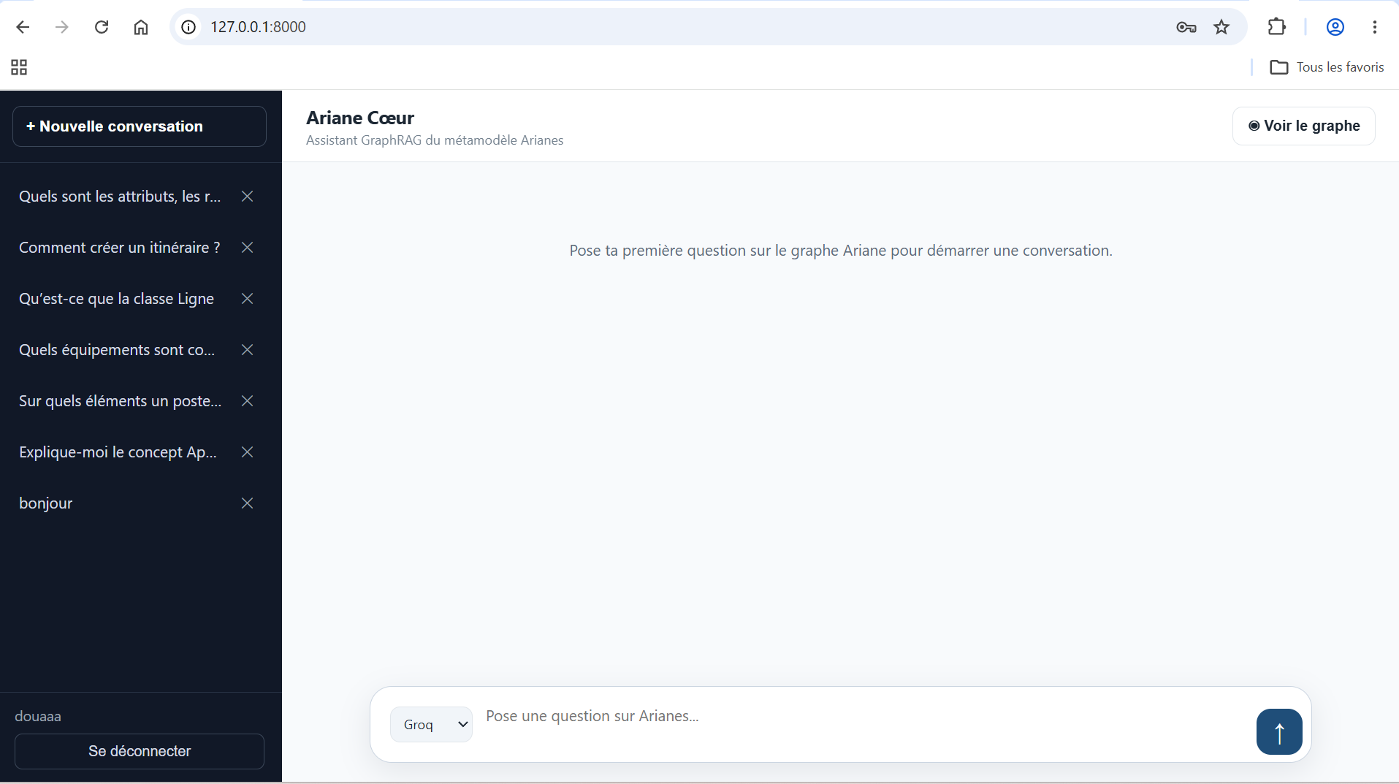
INDEX.HTML
Interface web
Création de compte, connexion et déconnexion
Création et réouverture des conversations
Choix explicite du fournisseur LLM
Rendu des réponses en langage naturel
Affichage d’un sous-graphe centré sur la question
Zoom, déplacement et placement stabilisé des nœuds
Notes:
Le frontend est volontairement autonome dans un seul fichier HTML, CSS et JavaScript. Il dialogue avec l’API, conserve la conversation active et transforme le graphe renvoyé en visualisation. Pour les grands graphes, l’interface limite l’affichage car une projection complète deviendrait illisible.

Slide 28
ÉVALUATION
Couverture de la chaîne par les tests
Pipelines
extraction + import
Routage
6 modes
Sécurité API
auth + propriété
91 contrôles
76 tests + 15 sous-tests
Chemins
UML + métier
Builders
idempotence
Citations
preuves et lignes
Reranking
prototype ML
Notes:
La suite officielle couvre le routage, la normalisation, les chemins, les builders, les citations, les statuts métier, la sécurité de l’API, l’isolation des utilisateurs et le prototype ML. Il faut toutefois compléter les tests unitaires par des questions réelles, car une bonne classification ne garantit pas une bonne formulation du LLM.

Slide 29
Démonstration de l’application
04
Notes:
La démonstration suit une progression contrôlée : structure UML, chemin UML, procédure documentaire, relation métier, chemin métier et question hybride. Je vérifie avant la séance Neo4j, la route health et le fournisseur sélectionné.

Slide 30
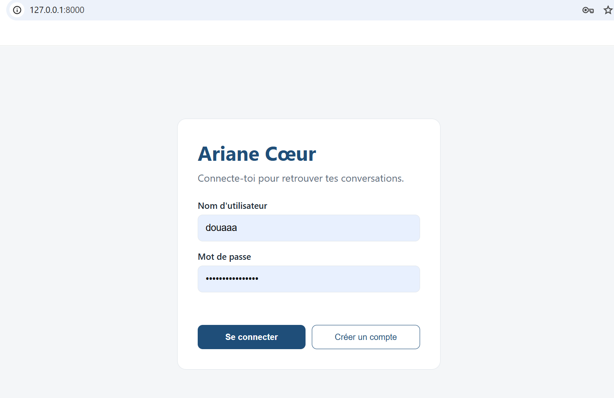
DÉMONSTRATION
Interface et conversations
Notes:
Montrer la connexion, la création d’une conversation et la persistance de l’historique. Expliquer que SQLite rattache chaque conversation à son utilisateur.

Slide 31
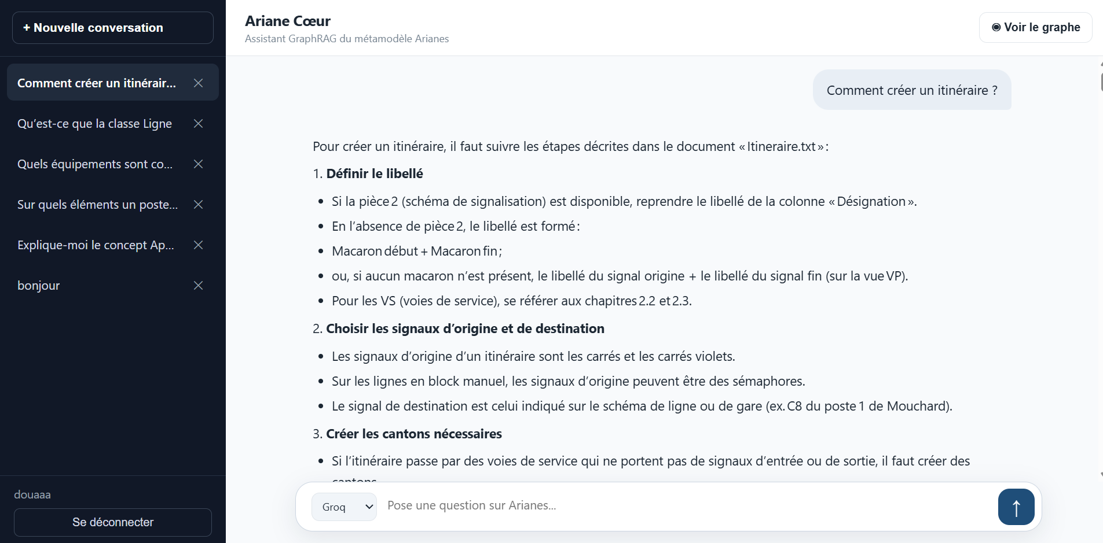
DÉMONSTRATION
Interface et conversations
Notes:
Montrer la connexion, la création d’une conversation et la persistance de l’historique. Expliquer que SQLite rattache chaque conversation à son utilisateur.

Slide 32
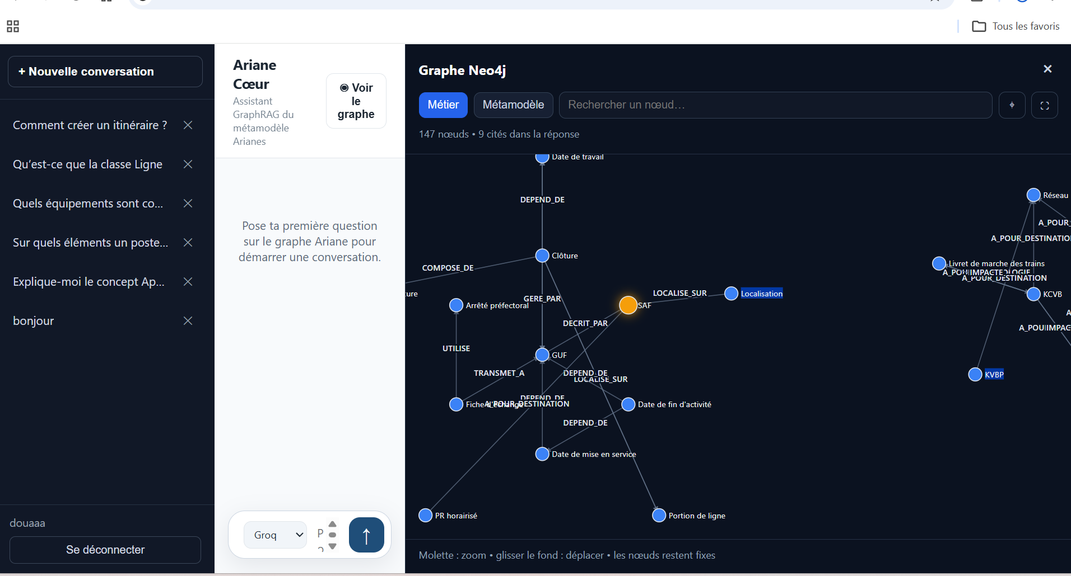
DÉMONSTRATION
Interface et conversations
Notes:
Montrer la connexion, la création d’une conversation et la persistance de l’historique. Expliquer que SQLite rattache chaque conversation à son utilisateur.

Slide 33
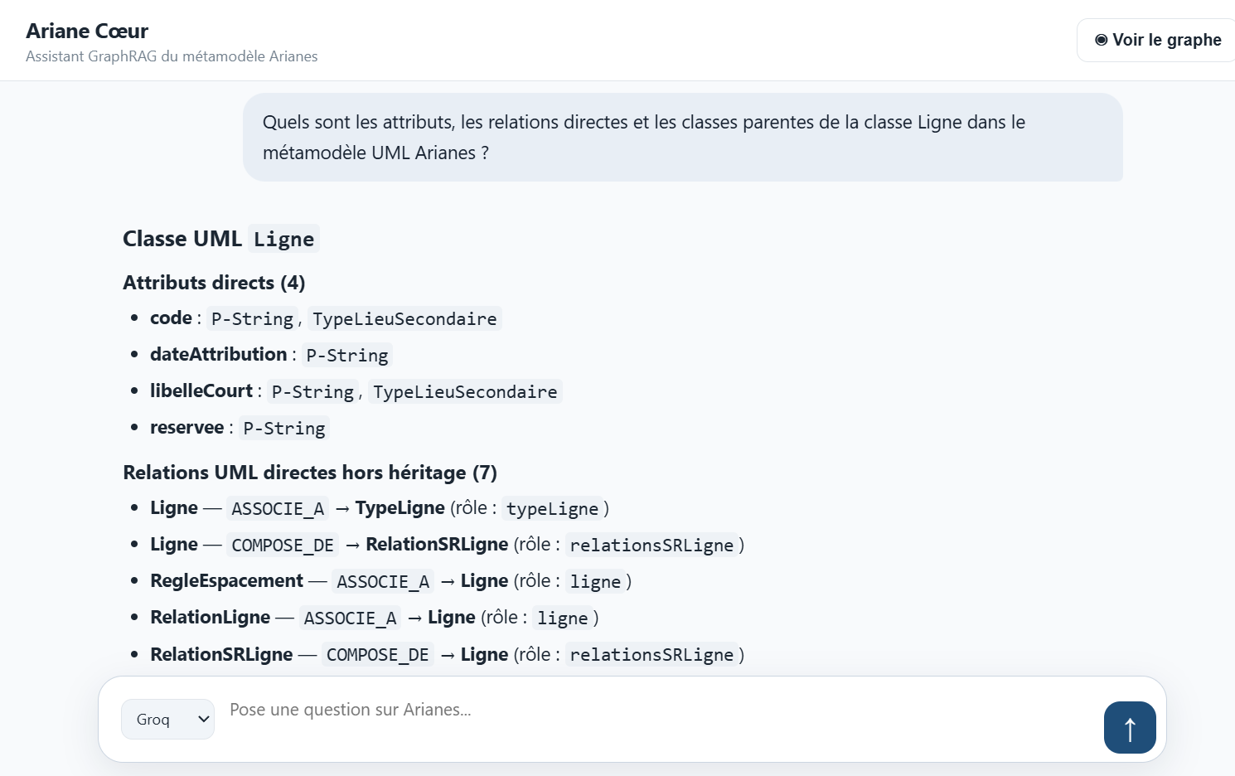
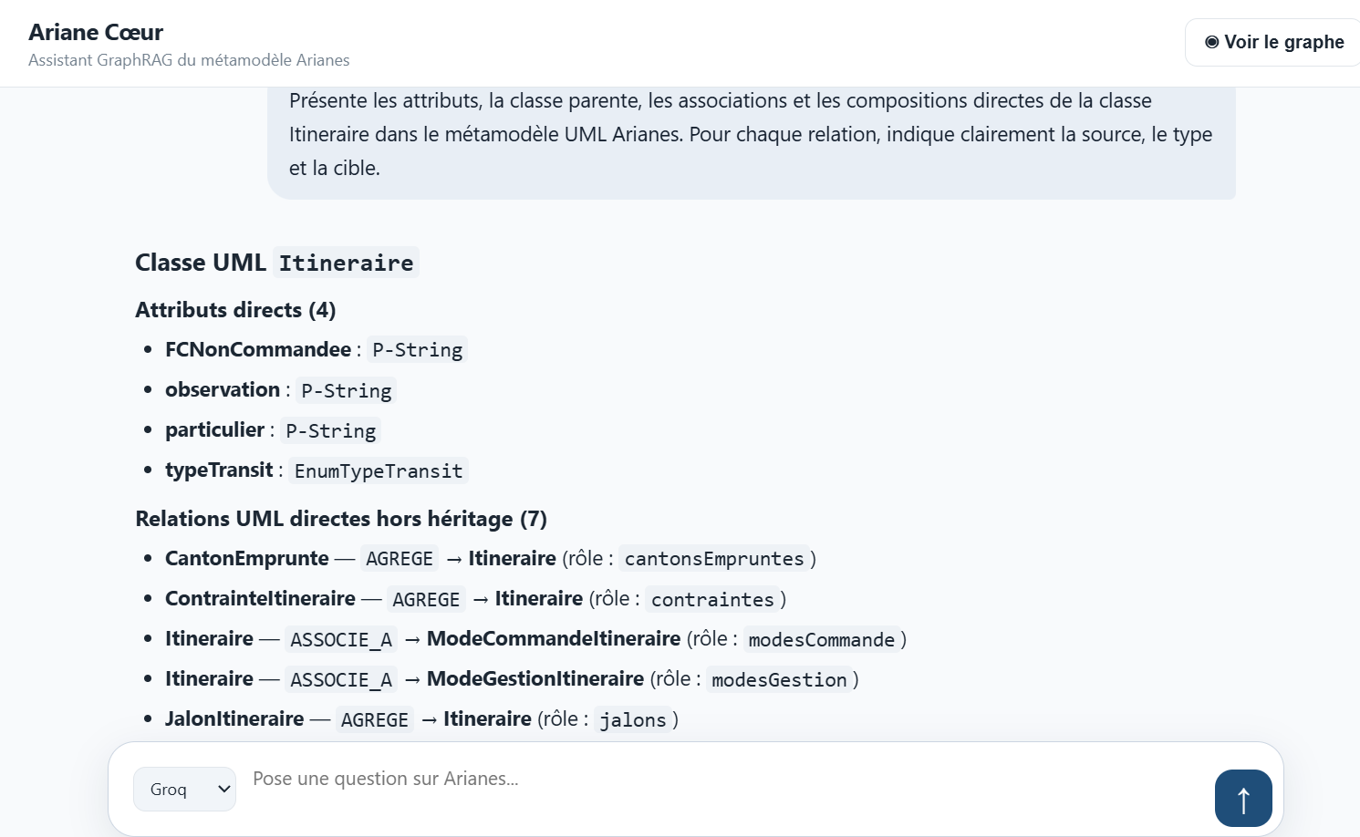
DÉMONSTRATION
Question structurelle UML
Notes:
Insister sur le caractère déterministe de la réponse. Le LLM ne décide pas des attributs ni des relations UML.

Slide 34
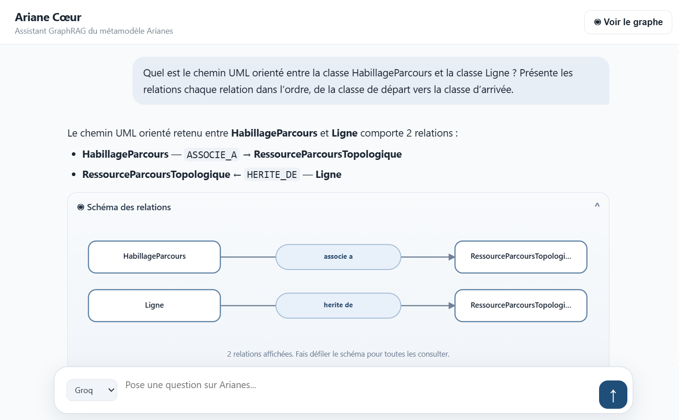
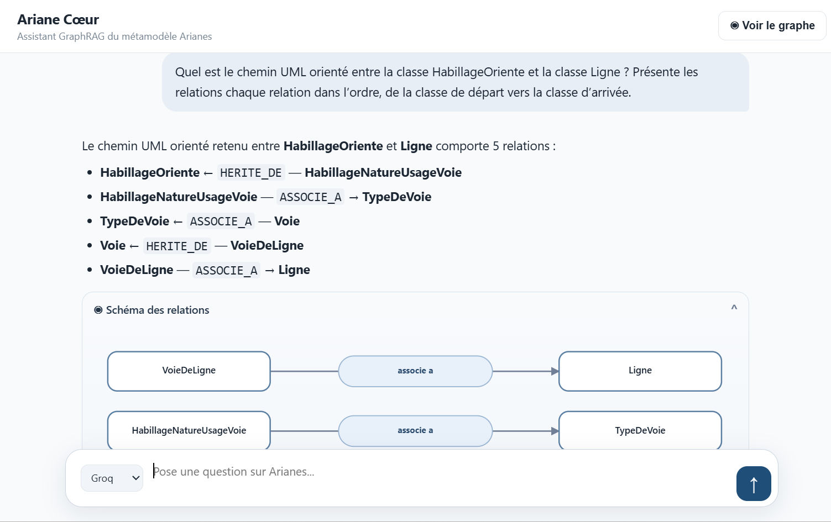
DÉMONSTRATION
Question chemin UML
Notes:
Montrer la différence entre voisinage métier et chemin. Lire le chemin naturel : le signal est commandé par un poste d’aiguillage, qui est localisé sur une ligne.

Slide 35
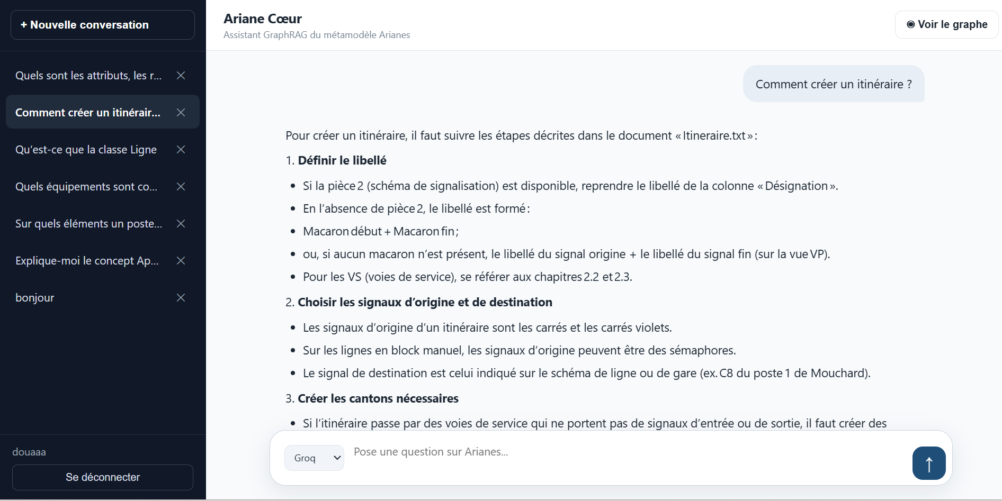
DÉMONSTRATION
Question documentaire
Notes:
Expliquer que le retriever sélectionne la fiche Itineraire et quatre chunks, puis que le fournisseur formule la procédure à partir de ces passages.

Slide 36
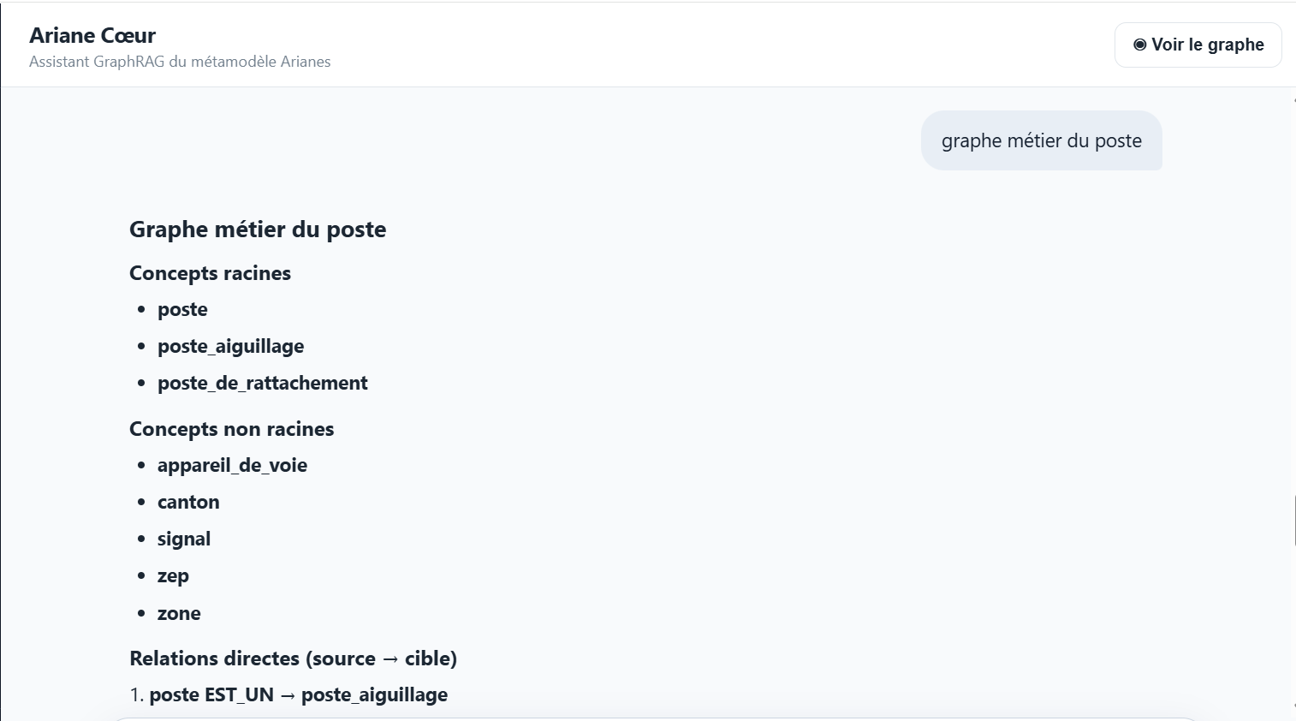
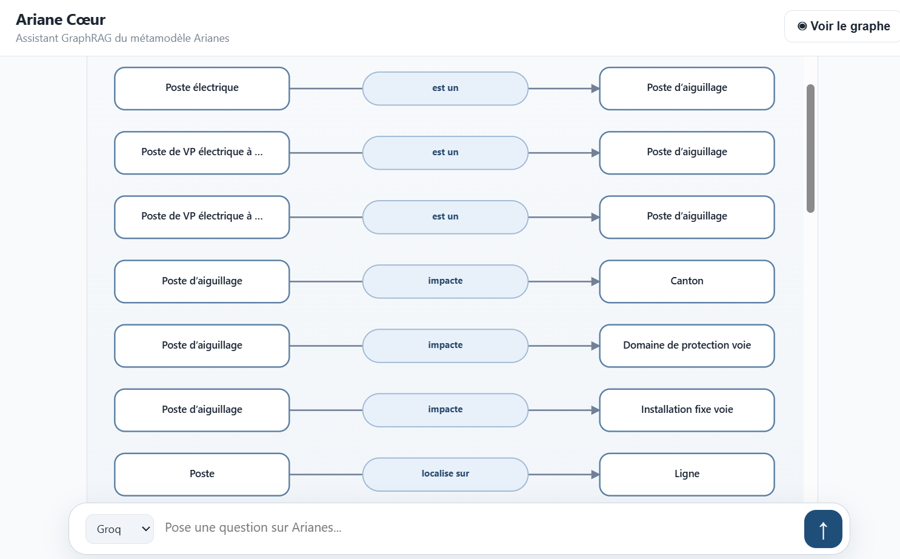
DÉMONSTRATION
Question métier et chemin
Notes:
Montrer la différence entre voisinage métier et chemin. Lire le chemin naturel : le signal est commandé par un poste d’aiguillage, qui est localisé sur une ligne.

Slide 37
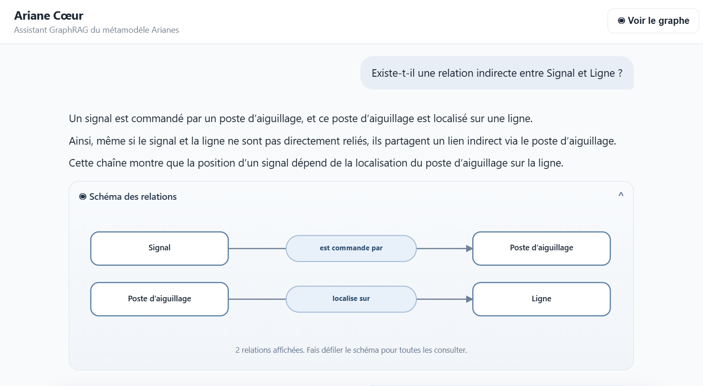
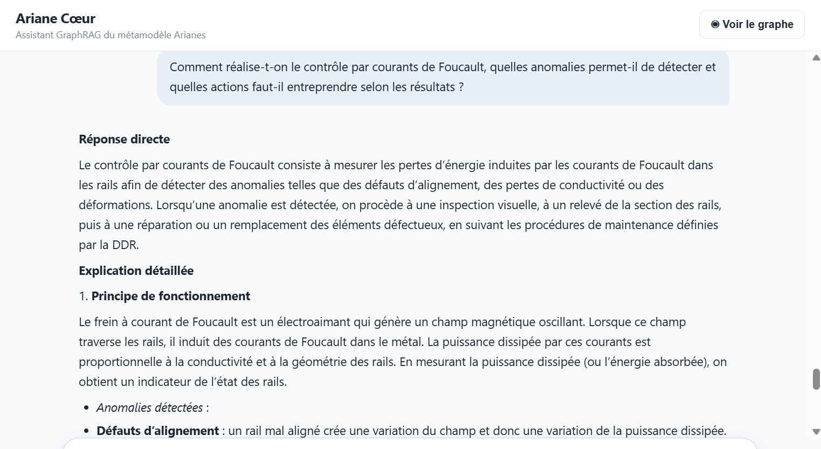
DÉMONSTRATION
Question métier et chemin
Notes:
Montrer la différence entre voisinage métier et chemin. Lire le chemin naturel : le signal est commandé par un poste d’aiguillage, qui est localisé sur une ligne.

Slide 38
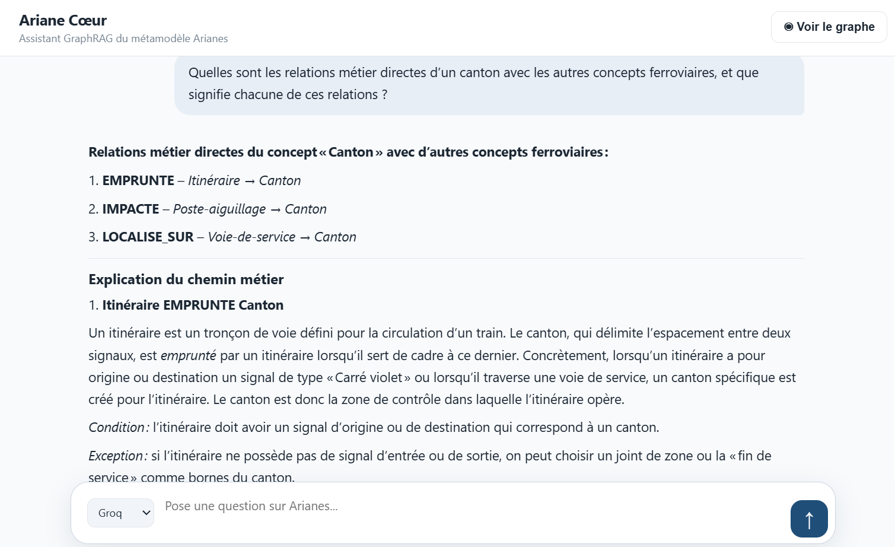
DÉMONSTRATION
Question métier et chemin
Notes:
Montrer la différence entre voisinage métier et chemin. Lire le chemin naturel : le signal est commandé par un poste d’aiguillage, qui est localisé sur une ligne.

Slide 39
RETOUR CRITIQUE
Limites actuelles
Validation métier humaine encore nécessaire.
Fiches sources à compléter, harmoniser et relire.
Modèles locaux limités par le matériel et la qualité des réponses.
Accès limité à l’environnement dev et aux clés API.
Quotas, latence et disponibilité des fournisseurs externes.
Routage et consolidation des concepts encore perfectibles.
Évaluation métier et préparation à la production à poursuivre.
Notes:
Je présente ces limites comme des sujets maîtrisés et mesurables. Le principal enjeu reste la validation experte des relations probables. Le routage doit évoluer grâce à un jeu d’évaluation plus riche. La disponibilité des fournisseurs doit être surveillée séparément du fonctionnement du graphe.

Slide 40
PERSPECTIVES
Prochaines étapes
Interface de revue pour accepter, corriger ou rejeter chaque relation
Consolidation des synonymes et contradictions entre les 29 pilotes
Mesures séparées de précision du retrieval et fidélité de la réponse
Enrichissement du jeu de questions avec des formulations réelles
Validation progressive avec les spécialistes ferroviaires
Notes:
L’étape la plus utile serait une interface de validation métier. Elle transformerait les pilotes automatiques en base progressivement certifiée. Il faudrait ensuite suivre des métriques distinctes : bonne source, bon passage, bonne relation et bonne formulation.

Slide 41
La connaissance reste dans le graphe et les documents. Le LLM la rend accessible.
Notes:
Pour conclure, le projet sépare clairement les responsabilités. Le XMI apporte la structure. Les fiches apportent les procédures et les preuves. Le pipeline métier propose puis contrôle les relations. Neo4j conserve la connaissance. Le retriever sélectionne le bon contexte. Le LLM transforme enfin ce contexte en explication lisible. Merci pour votre attention, je suis prête à répondre à vos questions.

Slide 42
Merci pour votre attention
Notes:
Pour conclure, le projet sépare clairement les responsabilités. Le XMI apporte la structure. Les fiches apportent les procédures et les preuves. Le pipeline métier propose puis contrôle les relations. Neo4j conserve la connaissance. Le retriever sélectionne le bon contexte. Le LLM transforme enfin ce contexte en explication lisible. Merci pour votre attention, je suis prête à répondre à vos questions.

